Slide 1
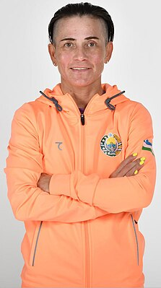
Оксана Чусовитина
Хамиджов Абдулазиз

Slide 2
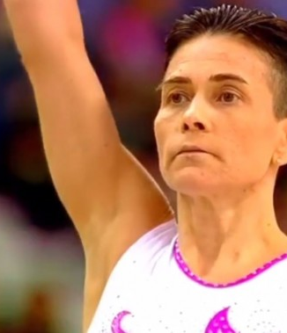
“Оксана Александровна Чусовитина — известная узбекская и немецкая спортсменка в художественной гимнастике, которая родилась 19 июня 1975 года в городе Бухаре, Узбекистан (на тот момент — СССР). Чусовитина стала первой гимнасткой, представляющей Узбекистан на Олимпийских играх, и одной из самых успешных спортсменок в своей дисциплине.

Slide 3
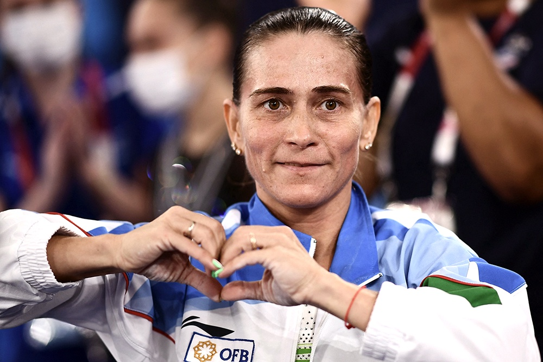
об Оксане Чусовитиной
Оксана Чусовитина участвовала в 7 Олимпийских играх: в 1992, 1996, 2000, 2004, 2008, 2012 и 2016 годах. В 1992 году она выступала за сборную СНГ, а с 1996 года представляла Узбекистан.
В 2002 году Оксана Чусовитина получила немецкое гражданство, и с 2006 года начала выступать за Германию.

Slide 4
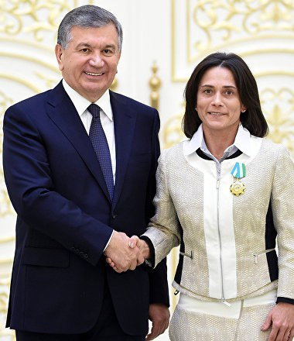
Оксана Чусовитина встречается президентом
Шавкат Мирзиёев u Оксана Чусовитина
Президент Узбекистана посетил школу спортивного мастерства по гимнастике Оксаны Чусовитиной. Она рассчитана на 105 учеников для обучения в 1−11-х классах. Сегодня здесь учится 91 ребёнок.

Slide 5
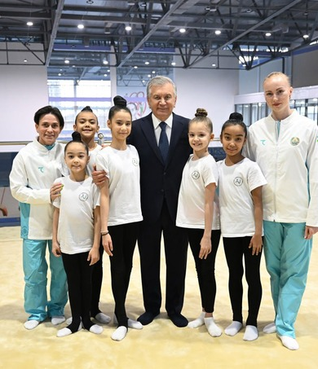
105
в его школе 105 ученик

Slide 6
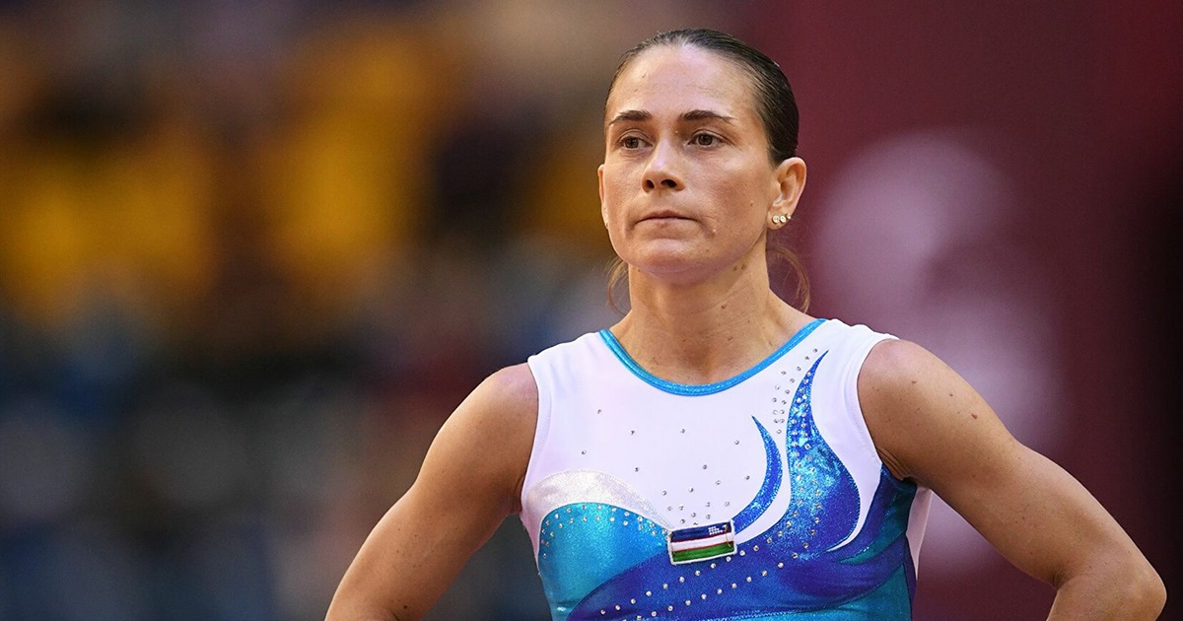
он посетил 13 125 олимпиад

Slide 7
Спасибо за просмотр!

